Slide 1
第2次课 数据结构——
线性表、栈和队列
1 数据结构概述
2 线性表、栈、队列的基本概念
3 它们的顺序存储结构及基本运算
4 它们的链式存储结构及基本运算
5 它们的应用举例
<number>/87

Slide 2
1 数据结构概述
(1) 基本术语
(2) 逻辑结构
(3) 物理结构
  (4) 如何表达数据结构？
<number>/87

Slide 3
(1) 基本术语
数据 —— 能输入计算机被计算机处理的符号
数据项 —— 具有独立含义的最小数据单位
数据元素 —— 数据的基本单位，在程序设计中经常当成一个整体处理，包含多个数据项
数据对象 —— 相同特征数据元素的集合
数据结构 —— 相互关联的数据元素的集合
  逻辑结构：数据元素之间的逻辑关系，前后件关系，前趋和后继关系
  物理结构(存储结构)：数据元素在存储空间上的关系
<number>/87

Slide 4
数据项
学号 | 姓名 | 性别 | 年龄 | 成绩
 |  |  |  | 语文 | 数学 | 英语
970156 | 张小明 | 男 | 20 | 86 | 79 | 90
970157 | 李小青 | 女 | 19 | 83 | 88 | 84
970158 | 赵凯 | 男 | 19 | 70 | 75 | 80
970159 | 李启明 | 男 | 21 | 91 | 90 | 94
970160 | 刘华 | 女 | 18 | 78 | 75 | 82
970161 | 曾小波 | 男 | 19 | 90 | 87 | 95
970162 | 张军 | 男 | 18 | 80 | 82 | 66
970163 | 王伟 | 男 | 20 | 65 | 91 | 70
数据元素
数据结构嵌套
学生
{学号、姓名，性别，年龄，成绩}
成绩
{语文、数学、英语}
数据结构
逻辑结构：线性表
物理结构：数组
运算：增加、删除、查找
学生基本情况数据库
<number>/87

Slide 5
数据结构与算法的关系
  数据结构是对数据的抽象(信息)，算法是对处理过程的抽象(行为)
  不能孤立地去研究算法或数据结构，算法效率与数据结构形式密切相关
  程序=算法+数据结构，是在数据结构的基础上对抽象算法的计算机语言具体表述
<number>/87

Slide 6
(2) 逻辑结构
定义：数据元素的前后件关系
特征：
  从逻辑关系上描述数据，与数据的存储无关
  从具体问题抽象出来的数据模型
  与数据元素本身的形式、内容无关
分类：
  集合结构
  线性结构
  非线性结构
<number>/87

Slide 7

以班级数据为例，数据元素是学生，学生有学号、姓名和性别等数据项。
  学生同属于一个班级的关系——
  按学号排列的学生关系——
  如果学生分组管理，班长-组长-普通学生，那么学生的上下级关系——
  学生之间的朋友关系——
集合结构
线性结构
层次结构（树）
网状结构（图）
<number>/87

Slide 8
(3) 存储结构
定义：数据元素在计算机存储空间的位置关系它依赖于程序设计语言所提供的数据类型和存储形式
分类
  顺序存储结构
  链式存储结构
  索引存储结构：顺序结构与链式结构的结合
  散列存储结构：位置关系通过关键字解析
<number>/87

Slide 9
顺序存储结构
数据元素 | A | B | C | …
存储地址 | 1 | 2 | 3 | …
相邻数据元素间的地址间隔相同
如果数据元素逻辑上相邻，则物理地址上相邻(易于描述线性结构)
典型的顺序存储结构的数据类型——数组
数据可根据逻辑关系随机访问
存储空间的利用效率不高
<number>/87

Slide 10
数组
第i元素后为第i+1元素
Loc(a_{i+1})=Loc(a_{i})+m
已知首地址，第i个元素的地址可直接得到
Loc(a_{i})=SD+(i-1)*m
float a[10];
&a[0]=0X 0012FF54
&a[2]=?
存储地址 | 存储空间 | 元素序号
SD+0 | a₁ | 1
SD+m | a₂ | 2
… | … | …
SD+(i-1)*m | a_{i} | i
SD+i*m | a_{i+1} | i+1
… | … | …
SD+(n-1)*m | a_{n} | n
注：SD—数组起始地址；
m—数据类型长度
<number>/87

Slide 11
链式存储结构
单元节点由数据域和位置指示域(指针域)组成
特点
  可以表示任意复杂的结构，线性结构和非线性结构
  存储空间不连续，一般存储顺序与逻辑顺序不一致
  不能随机访问，一般不同位置元素访问效率不均等
  主要形式：单链表、双链表、多重链表、循环链表
P
data
单元节点
<number>/87

Slide 12
P
data
单元节点
a -> d -> c
地址 | 数据内容 | 指针内容
1000
1001 | d | 1003
1002
1003 | c | Null
1004
1005
1006 | a | 1001
1007
P
<number>/87

Slide 13
(4) 如何表达数据结构？
符号表示：B = ( D, R)
B — 数据结构
D — 数据元素的集合
R — D上的一个关系集合
图形表示
关系描述
d1
d2
d3
…
dn
根节点
终节点
内部节点
<number>/87

Slide 14
某家族有10个成员：a、b、c、d、e、f、g、h、i、j，他们之间的血缘关系可以用如下图表示
a
b
c
d
e
f
g
h
i
j
D={a,b,c,d,e,f,g,h,i,j}
R={{b,c,d为a的子女},
{e,f为b的子女},
{g为c的子女},
{h,i,j为d的子女}}
<number>/87

Slide 15

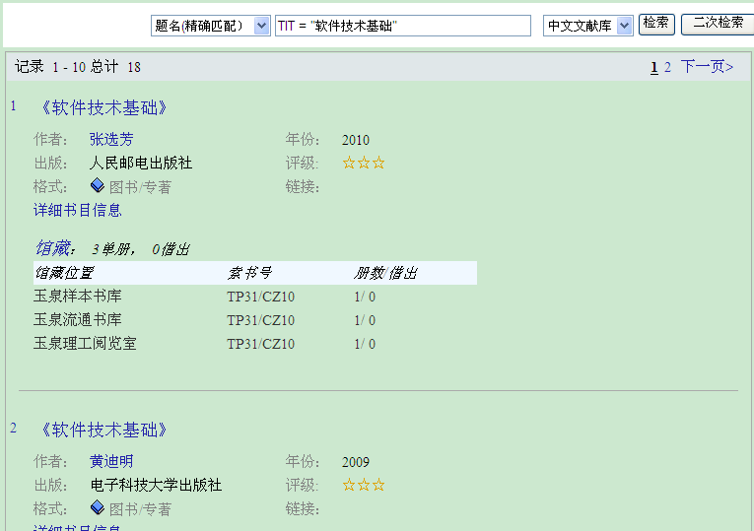

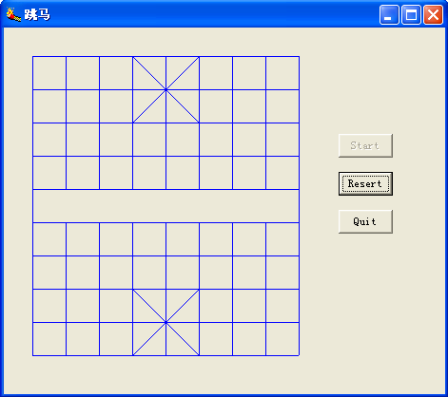
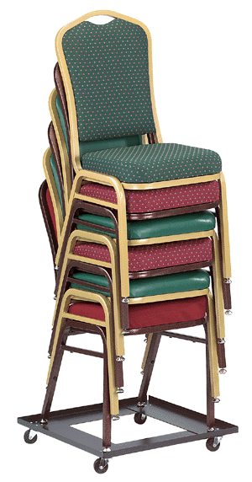
2 线性表、队列、栈的基本概念
<number>/87

Slide 16
线性表：由n(n≥0)个具有线性结构的数据元素a₁, a₂, a₃, …, a_{n}构成的的有限序列。a₁ → a₂ → a₃ → … → a_{n}
线性表的结构特征：
    有且只有一个根结点a₁，它无前件
    有且只有一个终端结点a_{n}，它无后件
    其它结点有且只有一个前件和一个后件
线性表的符号表示：Linear_list=(D, R)
D={a_{i} | a_{i}∈D₀, i=1, 2, …, n, n≥0}
R={< a_{i-1}, a_{i}> | a_{i-1}, a_{i}∈D₀, i=2,3,…,n}
<a_{i-1}, a_{i}>表示结点a_{i-1}领先于a_{i}
线性表的基本运算：判断状态、检测长度、插入、删除
<number>/87

Slide 17
出栈
进栈
栈：限定在一端(栈顶)进行插入与删除的线性表
  运算受限的线性表
  逻辑特征 —— 先进后出FILO, 后进先出LIFO
top
a_{n}
…
a₂
bottom
a₁
队列：限定在一端(队尾)插入，而在另一端(队头)删除的线性表
  运算受限的线性表
  逻辑特征 —— 先进先出FIFO, 后进后出LILO
a₁
a₂
a₃
a_{n}
…
…
出队
入队
队头
队尾
<number>/87

Slide 18
3 它们的顺序存储结构及基本运算
(1) 线性表的顺序存储结构
  (2) 顺序表的基本运算
  (3) 顺序栈的基本运算
  (4) 顺序队列的基本运算
  (5) 顺序存储结构线性表类
<number>/87

Slide 19
(1) 线性表的顺序存储结构
用一组地址连续的存储单元依次存储线性表的每个元素
顺序表 —— 顺序存储结构表示的线性表
顺序存储的特点
  存储空间连续
  逻辑上相邻则物理位置上相邻
  可随机存取
用数组保存线性表
  v[0]=a₁, v[1]=a₂, …, v[n-1]=a_{n}
  数组下标与元素线性关系对应
<number>/87

Slide 20
顺序栈 —— 顺序存储结构表示的栈
  确定栈顶方向
  定义*top指向栈顶
  *top=0栈空，*top=m栈满
顺序队列 —— 顺序存储结构表示的队列
  定义*front指向队头
  定义*rear指向队尾
  队空*front=*rear
  队满？
v[m-1]
*top
…
C
v[2]
B
v[1]
A
v[0]
V[0]
V[1]
V[2]
V[3]
…
V[m-1]
A
B
C
*front
*rear
<number>/87

Slide 21
(2) 顺序表的基本运算
顺序表的初始化
using namespace std;
template <typename T> //模版申明，T为类型参数
void init_sq_LList(T *v, int m, int *n)
{
v = new T(m); //动态申请m个存储空间
*n = 0; //线性表长度*n置0
return;
}
<number>/87

Slide 22
顺序表的插入运算
在第i个元素前插入给定元素b
  顺序表长度加1，n→n+1
  将i~n元素依次向后移动1位
  异常情况处理：存储空间满，i<1，i>n
a₁
a₂
…
a_{i-1}
a_{i}
…
a_{n}
a₁
a₂
…
a_{i-1}
b
a_{i}
…
a_{n}
<number>/87

Slide 23
插入运算的C++实现
#include <iostream>
using namespace std;
template <class T> //模版申明，T为类型参数
void ins_sq_LList(T *v, int m, int *n, int i, T b)
{ int k;
if (*n==m) //存储空间已满，上溢错误
{ cout<<“overflow! ”<<endl; return; }
if ( i>*n ) i=*n+1; //默认为在最后一个元素之后插入
if ( i<1 ) i=1; //默认为在第一个元素之前插入
for ( k=*n; k>=i; k--) v[k] = v[k-1]; //从后往前移动元素
v[i-1] = b; //插入新元素
*n=*n+1; //增加线性表长度
return;
}
<number>/87

Slide 24
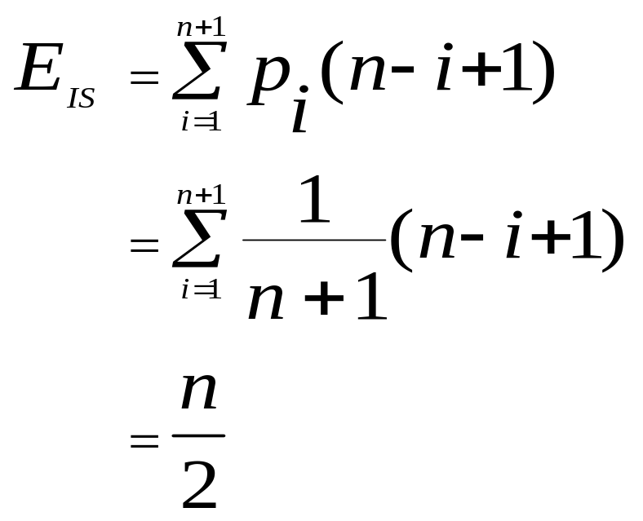
插入运算的时间复杂度O(n)
  基本操作：移动元素
  for ( k=*n; k>=i; k--) v[k] = v[k-1];
  平均移动次数
<number>/87

Slide 25
顺序表的删除运算
删除第i个元素
  顺序表长度减1，n→n-1
  将i+1~n元素依次向前移动1位
  异常情况处理：线性表空，i<1，i>n
a₁
a₂
…
a_{i-1}
a_{i}
…
a_{n}
a₁
a₂
…
a_{i-1}
a_{i+1}
…
a_{n}
<number>/87

Slide 26
删除运算的C++实现
#include <iostream>
using namespace std
template <class T> //模版申明，T为类型参数
void del_sq_LList(T *v, int m, int *n, int i )
{ int k;
if (*n==0 ) //线性表为空，下溢错误
{ cout<<“underflow! ”<<endl; return; }
if (( i<1 ) || ( i>*n )) //线性表中没有这个元素
{ cout<<“No this element in the list! ”<<endl; return; }
for ( k=i; k<*n; k++) v[k-1] = v[k]; //从i开始前移动元素
*n=*n-1; //线性表长度-1
return;
}
<number>/87

Slide 27
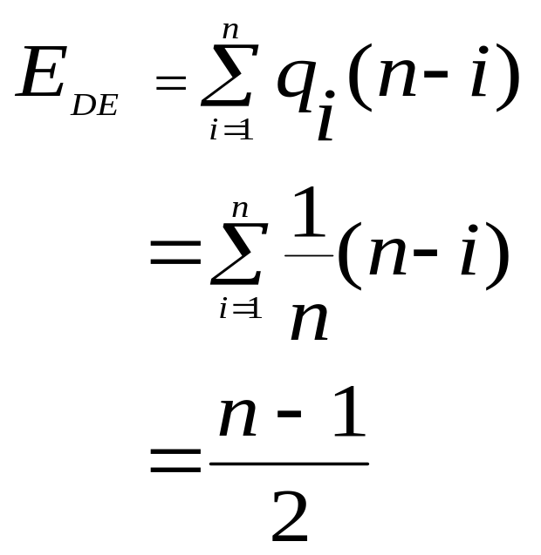
删除运算的时间复杂度O(n)
  基本操作：移动元素
  for ( k=i; k<*n; k++) v[k-1] = v[k];
  平均移动次数
<number>/87

Slide 28
(3) 顺序栈的基本运算
顺序栈的初始化
using namespace std;
template <typename T> //模板申明，T为类型参数
void init_Stack ( T *s, int m, int *top )
{
s = new T(m); // 动态申请容量为m的存储空间
*top =0; // 栈顶指针
return; // 当前分配的栈空间
}
<number>/87

Slide 29
入栈
在栈中加入一个新元素x
  *top向栈顶移动一个单元
  将新元素x填在(*top-1)指向位置
  异常情况处理：栈满
v[m-1]
…
v[2]
*top
x
v[1]
A
v[0]
<number>/87

Slide 30
入栈的C++实现
using namespace std;
template <typename T>
void push ( T *s, int m, int *top, T x )
{
if (*top == m ) //栈满
{ cout<<“Stack overflow! ”<<endl; return;}
*top = *top+1; //序号指针递增
s[*top-1] =x; //入栈
return;
}
<number>/87

Slide 31
退栈
将栈顶元素从栈中移出
  读出栈顶元素(*top-1)
  *top向栈顶的反方向移动一个单元
  异常情况处理：栈空
v[m-1]
*top
…
C
v[2]
B
v[1]
A
v[0]
<number>/87

Slide 32
退栈的C++实现
using namespace std;
template <typename T>
T pop ( T *s, int m, int *top )
{
T y;
if ( *top == 0) // 栈空
{ cout<<“Stack underflow! ”<<endl; return;}
y = s[*top-1]; // 退栈
*top = *top-1; // 序号指针递减
return(y); // 返回栈顶元素
}
<number>/87

Slide 33
(4) 顺序队列的基本运算
一般队列存在一个问题？假溢出
如何解决？
front
front
front
rear
rear
rear
rear
入队
退队
退队
入队
入队
入队
循环队列
<number>/87

Slide 34
循环队列
首尾相连的顺序队列
rear
序号
rear
m
5
4
3
2
1
J6
J5
J6
J5
m
J4
5
1
front
4
2
J4
3
rear=(rear+1) % m
front=( front+1) % m
front
<number>/87

Slide 35
front
rear
队空和队满的判断？
rear
m
5
1
rear=front
4
2
3
J4, J5, J6退队
J6
J5
m
5
1
2
J6
4
3
J4
J7, J8, J9入队
J5
J7
m
5
1
4
2
J4
3
J8
rear=front
J9
front
front
rear
<number>/87

Slide 36
如何区分队空和队满？
  定义1个标志符s，s=0表示队空，s=1表示队非空
  引入队列长度，长度为0表示队空，长度达到存储空间最大值表示队满
  少用1个存储单元，
  front=rear表示队空，
  front=(rear+1)%m表示队满
J6
J5
J7
m
5
1
4
2
J4
3
J8
rear
front
<number>/87

Slide 37
顺序循环队列的初始化
using namespace std;
template <typename T> //模板申明，T为类型参数
void init_Queue ( T *q, int m, int *front, int *rear, int *s )
{
q = new T(m); // 申请m个存储空间
*front=m; *rear=m; *s=0; // 初始化空队列
return;
}
<number>/87

Slide 38
顺序循环队列的入队
using namespace std;
template <typename T>
void addcq ( T *q, int m, int *front, int *rear, int *s, T x )
{
if ((*s ==1)&&(*rear==*front)) //判队列满
{ cout<<“Queue overflow! ”<<endl; return;}
*rear = *rear+1; // 队尾序号指针递增
if (*rear==m+1) *rear=1; //序号循环
q[*rear-1] =x; *s=1; //入队，置队列非空
return;
}
<number>/87

Slide 39
顺序循环队列的退队
using namespace std;
template <typename T>
T delcq ( T *q, int m, int *front, int *rear, int *s )
{ T y;
if (*s ==0) //判队列空
{ cout<<“Queue underflow! ”<<endl; return;}
*front = *front+1; // 队尾序号指针递增
if (*front==m+1) *front=1; //序号循环
y=q[*front-1]; //退队
if (*front==*rear) *s=0; //置队列空标志
return y;
}
<number>/87

Slide 40
(5) 顺序存储结构线性表类
# include <iostream>
using namespace std
template <class T> // 模版申明，数据元素虚拟类型为T
class sq_LList // 顺序表类
{ private: int mm; // 存储空间容量
int nn; // 顺序表长度
T *v; // 顺序表存储空间首地址
public: // 成员函数
sq_LList() { mm=0; nn=0; return } // 构造函数
sq_LList( int )； // 创建空顺序表，申请存储空间
void prt_sq_LList( ); // 按顺序输出表中元素及长度
int flag_sq_LList( ); // 检测顺序表的状态（满，空，非空）
void ins_sq_LList(int, T ); // 在表的指定元素前插入新元素
void del_sq_LList(int ); // 在表中删除指定元素
};
<number>/87

Slide 41
#include <iostream>
using namespace std;
template <class T>
class sq_Stack //顺序栈类
{ private: //数据成员
int mm; //存储空间容量
int top; //栈顶指标
T *s; //顺序栈存储空间首地址
public: //成员函数
sq_Stack(int); //构造函数，初始化空栈
void prt_sq_Stack( ); //顺序输出栈顶指针和栈内元素
int flag_sq_Stack( ); //检测栈状态
void ins_sq_Stack(T); //入栈
T del_sq_Stack( ); //退栈
T read_sq_Stack( ); //读顶元素
}
<number>/87

Slide 42
#include <iostream>
using namespace std;
template <class T>
class sq_Queue //顺序循环队列类
{ private: //数据成员
int mm; //存储空间容量
int front; //队头指标
int rear; //队尾指标
int s; //队空标志
T *q; //顺序队列存储首地址
public: //成员函数
sq_Queue(int); //构造函数，初始化空队列
void prt_sq_Queue( ); //输出队头及队尾指针和队中元素
int flag_sq_Queue( ); //检测循环队列状态
void ins_sq_Queue(T); //入队
T del_sq_Queue( ); //退队
} ;
<number>/87

Slide 43
4 它们的链式存储结构及基本运算
(1) 线性链表
  (2) 带链的栈
  (3) 带链的队列
  (4) 循环链表和双向链表
<number>/87

Slide 44
顺序存储的问题？！
空间利用率不高
表的容量不可扩充
插入或删除时需移动大量元素
<number>/87

Slide 45
(1) 线性链表
线性表的定义及表示方法
  用结点表示每个元素的数据和相邻的逻辑关系
  将所有结点按逻辑关系链接成一个链表
  它不要求逻辑关系上相邻的元素在物理位置上也相邻，可用一组连续或不连续的存贮单元存贮线性表的数据元素
Data
Link
head
a₁
a₂
...
a_{n}
null
tail
<number>/87

Slide 46
结点的定义
template <class T>
//结点
typedef struct node_type
{
T data; //数据域
node_type * next; //后向指针
}node_type ;
//链表
typedef struct list_type
{
node_type *head; //表头
node_type *tail; //表尾
int length; //表长度
}list_type;
<number>/87

Slide 47
链表的实现
head
a₁
a₂
...
a_{n}
null
tail
list_type *list = new list_type;
list->head = a₁;
a₁->next = a₂;
a₂->next = a₃;
……
a_{n}->next = null;
list->tail = a_{n};
list->length = n;
<number>/87

Slide 48
带头节点的链表
头结点：一个特殊的链结点，数据内容为空或存放链表长度，链点指针指向链表头一个节点
tail
#
a₁
a₂
...
a_{n}
null
head
引入头结点的优点
  头结点不用作特殊处理，可简化程序
  空表和非空表可统一处理
  不会增加程序的复杂度
<number>/87

Slide 49
单链表的查找
访问链表中符合条件的结点
  按序号查找：链表的第i个结点
  按值查找：链表中值为x的结点
输入：链表(head)，i或x
输出：指向符合条件结点的指针(temp)
方法：从表头开始比较，直到找到满足条件的结点
head
#
a₁
a₂
...
a_{n}
null
tail
temp
<number>/87

Slide 50
// 按序号查找
node_type *get_node(list_type *list, i )
{
int counter ;
node_type * temp;
temp = list->head; //初始化
counter = 0;
while(counter < i && temp-> next != NULL)
{ counter = counter +1;
temp = temp -> next;
}
if(counter==i ) return temp;
else return NULL; //i超范围
}
<number>/87

Slide 51
// 按X值查找
node_type *get_node(list_type *list, x )
{
node_type * temp;
temp = list->head->next; //初始化
while( temp != NULL && temp->data!=x )
temp = temp->next;
if( temp != NULL ) return temp; //找到了
else return NULL;
}
<number>/87

Slide 52
单链表的插入
在结点a_{i}前插入新结点a_{new}
输入：链表(head)，插入位置a_{i}，插入值x
输出：插入新元素后的链表
方法——p查找指针，s为新结点指针
  定位：将指针p定位到a_{i-1}
  建新链：s->next=p->next
  拆旧链：p->next=s
p
#
a₁
...
a_{i-1}
a_{i}
...
a_{n}
null
head
s
a_{new}
<number>/87

Slide 53
template <class T>
void ins_linked_List(T x ) //将新元素插入链头(第1个位置)
{
node<T> *p;
p=new node<T>; //申请一个新节点
p->d = x; //填入数据
p->next = head->next; //填入指针域(指向头结点指向的结点)
head->next=p; //头结点指针指向新节点
return;
}
<number>/87

Slide 54
单链表的删除
删除结点a_{i}
输入：链表(head)，删除结点a_{i}
输出：删除元素后的链表
方法——p查找指针，q临时指针
  定位：将指针p定位到a_{i-1}
  修改链接关系：q=p->next; p->next=q->next;
  释放临时指针：free(q);
p
q
...
a_{i}
a_{i+1}
...
#
a₁
a_{i-1}
head
<number>/87

Slide 55
template <class T>
T del_linked_List( ) //删除链头元素
{
T y;
node<T> *q;
if ( head->next==NULL)
{ cout<<“空链表！”<<endl; return(0); }
q=head->next;
y=q->d; //将链头的数据域赋给变量
head->next=q->next; //链头指向下一个节点
delete q; //释放被删除节点空间
return(y); //返回删除的元素
}
<number>/87

Slide 56
线性链表类- linked_List
#include <iostream>
using namespace std;
template <class T> //T为虚拟类型
struct node //节点类型申明
{ T d;
node *next;
}
template <class T>
class linked_List
{ private: //数据成员
node<T> *head; //链表头指针
public: //成员函数
linked_List( ); //构造函数，建立空链表
int flag_linked_List( ); //检测单链表状态
void prt_linked_List( ); //扫描输出链表元素
void ins_linked_List(T); //将新元素插入到链头
T del_linked_List( ); //删除链头元素
} ;
<number>/87

Slide 57
(2) 带链的栈
栈的链式存储结构
  top —— 栈顶指针
  top=null —— 栈空
  入栈
    在top结点前插入新结点s
    s->next=top;
    top=s;
  退栈
    删除top结点
    q=top; top=top->next;
    free(q);
data
next
top
栈顶
a_{n}
a_{n-1}
a_{n-2}
...
栈底
a₁
null
<number>/87

Slide 58
链栈类- linked_Stack
#include <iostream>
using namespace std;
template <class T> //T为虚拟类型
struct node //节点类型申明
{ T d;
node *next;
}
template <class T> //模版申明
class linked_Stack
{ private: //数据成员
node<T> *top; //链表头指针
public: //成员函数
linked_Stack( ); //构造函数，建立空链栈
int flag_linked_Stack ( ); //检测链栈状态
void prt_linked_Stack ( ); //顺序输出栈中元素
void ins_linked_Stack (T); //入栈
T del_linked_Stack ( ); //退栈
T read_linked_Stack ( ); //读栈顶元素
}
<number>/87

Slide 59
链栈类的部分成员函数
//入栈 push
template <class T>
void linked_Stack::ins_linked_Stack(T x)
{ node<T> *p;
p=new node<T>; //申请结点空间
p->d = x; p->next = top;
top = p; return;
}
//出栈 pop
template <class T>
T linked_Stack:: del_linked_Stack
{ T y;
if (top==NULL)
{ cout<<“栈空”； return};
q=top; y=q->d; top=q->next;
delete q; return(y);
}
// 初始化
template <class T>
linked_Stack:: linked_Stack
{ top=NULL;
return;
}
// 检测链栈状态
template <class T>
int linked_Stack:: flag_linked_Stack
{ if (top==NULL) return(0);
return(1); //空栈 0，正常 1
}
// 置栈空
能否简单的使用 top =NULL ?!
<number>/87

Slide 60
(3) 带链的队列
队列的链式存储结构
  front —— 队头指针，rear —— 队尾指针
  front=rear=null —— 队列空
  入队——在rear结点后插入新结点s
    rear->next=s;
    rear=s;
  退队——删除front结点
    p=front; front=front->next;
    free(p);
a₁
...
a_{i-1}
a_{i}
...
a_{n}
null
front
rear
<number>/87

Slide 61
链队列类- linked_Queue
template <class T> //模版申明
class linked_Queue
{
private: //数据成员
node<T> *front; //链队列头指针
node<T> *rear; //链队列尾指针
public: //成员函数
linked_Queue( ); //构造函数，建立空队列
int flag_linked_Queue ( ); //检测链队列状态
void prt_linked_Queue ( ); //顺序输出链队列中元素
void ins_linked_Queue (T);//入队
T del_linked_Queue ( ); //退队
}
<number>/87

Slide 62
链队列类的部分成员函数
// 初始化
template <class T>
linked_Queue:: linked_Queue()
{ front=NULL; rear=NULL;
return;
}
//入队
template <class T>
void linked_Queue:: ins_linked_Queue(T x)
{ node<T> *p;
p=new node<T>; //申请结点空间
p->d = x; p->next = NULL;
if (rear==NULL) //队列空
front= p;
else
rear->next=p;
rear=p;
return;
}
//检测链队列状态
template <class T>
int linked_Queue:: flag_linked_Queue()
{ if (front==NULL) return(0);
return(1); //队空 0，正常 1
}
//退队
template <class T>
T linked_Queue:: del_linked_Queue
{ T y; node<T> *q;
if (front==NULL)
{ cout<<“队空”; return(0)};
y=front->d; q=front; front=q->next;
delete q;
if ( front==NULL) rear=NULL; //队空
return(y); //返回退队元素
}
<number>/87

Slide 63
(4) 循环链表和双向链表
循环链表
  定义：表中最后一个结点指针指向头结点的链表
  空链表
  遍历：可以从表中任一结点开始(对比单链表)
  遍历结束：p->next=q, q为遍历开始结点
  插入与删除操作与单链表相同
head
tail
#
a₁
a₂
...
a_{n}
head
0
空表
<number>/87

Slide 64
双向链表(方便访问结点前驱)
  结点定义
  链接方式
p
data
n
template <class T>
struct node
{ T d;
node *prior;
node *next;
};
...
...
head
#
a₁
a_{i}
a_{n}
<number>/87

Slide 65
  初始化一空表
node<T> *p;
p=new node<T>; //申请新结点
p->d=0; //结点数据为空
p->next=p; //结点后继指针指向自己
p->prior=p; //结点前驱指针指向自己
head=p; //头指针
head
#
<number>/87

Slide 66
  双向链表的插入：在结点a_{i}的前面插入新结点x
    s — 待插入结点指针，p — 结点a_{i}指针
(1) s->prior=p->prior;
p
(2) s->next=p;
a_{i-1}
a_{i}
(3) p->prior->next=s;
x
(4) p->prior=s;
s
<number>/87

Slide 67
  双向链表的删除：删除指定结点a_{i}
    p — 结点a_{i}指针，e — 删除结点数据
p
a_{i-1}
a_{i}
a_{i+1}
e = p->d; //复制数据
p->prior->next=p->next;
p->next->prior=p->prior;
delete(p); //释放删除结点内存
return(e); //返回删除结点值
<number>/87

Slide 68
5 它们的应用举例（选讲）
(1) 中缀表达式求值
  (2) 背包问题
  (3) 皇后问题
  (4) 加油站工作模拟
  (5) 多项式运算
<number>/87

Slide 69

(1) 中缀表达式求值
问题：输入任一表达式，以符号“#”标记输入的开始和结束，计算表达式的数值。比如： “#1+(2+3)*6#”。
基本思想
  使用2个栈，OPTR——算符，OPND——操作数和计算结果
  依次读取表达式的每个字符，若是操作数则入栈OPND，若是算符θ2 ，则和OPTR的栈顶算符θ1比较优先权：
    θ1< θ2：θ2进OPTR，读下一个字符
    θ1= θ2：若“(” = “ )”，消去括号对，读下一个字符；若“#” = “#”，结束求值
    θ1> θ2：从OPND弹出操作数b，再弹出操作数a，从OPTR取出算符θ1，完成a θ1b运算，结果入OPND栈
<number>/87

Slide 70
算法流程图
开始
初始化OPTR,OPND
读入下一个字符
Y
# = #
结果返回
N
算符？
N
入OPND
Y
<
比较θ1和θ2
>
=
入OPTR
取出OPTR顶元素θ，取出OPND顶元素b和a，完成aθb运算，结果入OPND
取出OPTR顶元素，脱去( )
<number>/87

Slide 71
运算符之间的优先关系
新读入运算符
θ₂ θ₁ | ＋ | － | ＊ | ／ | ( | ) | ＃
＋ | > | > | < | < | < | > | >
－ | > | > | < | < | < | > | >
＊ | > | > | > | > | < | > | >
／ | > | > | > | > | < | > | >
( | < | < | < | < | < | = | E
) | > | > | > | > | E | > | >
＃ | < | < | < | < | < | E | =
栈顶运算符
<number>/87

Slide 72
算法的图示说明
＃ | 3 | ＊ | （ | 4 | ＋ | 8 | ） | ＃
+ > )
( < +
( ≡ )
* < (
* > #
+
(
4+8=12
8
＊
# < *
12
3*12=36
4
#
操作符栈顶为＃时结束，
操作数栈顶 36 即为结果。
36
3
操作符栈
OPTR
操作数栈
OPND
<number>/87

Slide 73
算法实现(部分)
OperandType EvaluateExpression( )
{ InitStack(OPTR); Push (OPTR, ‘#’); //起始#不输入
InitStack(OPND); c=getchar( );
While(c!=‘ #’ || GetTop(OPTR)!= ‘#’ ) //边输入边处理
{ if ( !In(c, OP)) //非运算符, 进OPND栈
{ Push(OPND, c); c=getchar( ); }
else
switch( Precede(GetTop(OPTR), c) ) //判断符号优先级
{ case <: // 新输入的算符优先级高，进栈
Push(OPTR, c); c=getchar( ); break;
case =: // 脱括号
Pop(OPTR, x); c=getchar( ); break;
case >: // 计算并将结果入栈OPND
Pop(OPTR, theta);Pop(OPND, b); Pop(OPND, a);
Push(OPND, Operate(a, theta, b) ); break; }
}
return GetTop(OPND);
}
<number>/87

Slide 74
(2) 背包问题
设有n件质量分别为w₁,w₂,…w_{n}的物品和一个最多能装载总质量为T的背包，能否从这件物品中选择若干件装入背包，并且使被选物品的总重量恰好等于背包所能装载的最大重量，既w_{k1}+w_{k2}+…w_{ki}=T若能，则此问题有解，否则无解。
基本思路
  将物品排成一列，依次选取。
  若装入某物品后，被包内物品的总重量不超过背包的最大装载量时，则装入；否则放弃该物品的选择，选取下一件物品试探，直至装入物品总重量正好是背包的最大装载量为止。此时称背包装满。
  若装入若干物品的背包没满，而又无其他物品可选入背包，需从包中将最后放入的物品去掉，然后在未装入的物品中挑选。
  重复此过程，直至装满背包，或无物品可选为止。
<number>/87

Slide 75
背包问题图示说明
i
0
1
2
3
4
5
MW
剩余容量
4
7
3
5
4
2
W(i)
5
2
步骤 | i | top | MW | 栈 (放序号i )
0 |  | 0 | 10
4
4
3
1
0
0
6
0
背包(容量10)
2
1
0
6
0
3
2
1
3
0
2
MW- W(i)>0, 该物品可选
MW- W(i)=0, 则该物品可选, 并得解之一
MW- W(i)<0, 则该物品不可选, 退栈, 继续试探
若i=n-1, 则须退栈, 从所退出物品序号的下一个开始继续试探, 直至i>=n, 此时无解.
4
3
1
3
0
2
5
4
1
3
0
2
6
3
1
1
0
3
7
4
1
1
0
3
8
4
1
2
0
4
9
5
2
0
0
4
5
结束
<number>/87

Slide 76
算法实现(部分)
int knapstack(int n, int MW, int w[])
{ int i=0; top=0;
while (MW>0 && i<n)
{ if(MW-w[i]>=0 && i<n-1)
{ stack[++top]=i; MW=MW-w[i];} //压入栈
if(MW==0) //找到解
return 1;
else if (i==n-1 && top>0)
{ if(MW-w[i]==0) return 1; //找到解
top=top-1; i=stack[top]; MW=MW+w[i]; //退栈
}
i++;
}
return 0;
}
<number>/87

Slide 77
(3) 皇后问题
在n行n列的国际象棋棋盘上，若两个皇后位于同一行、同一列、同一对角线上，则称为它们为互相攻击。请找到n个皇后的互不攻击的布局？
基本思路
  依次确定每一行皇后的合法位置
  安放第i行皇后，在列j=0~n-1试探
  在第j列安放一个皇后
    出现攻击，撤消在第j列安放的皇后
    没有攻击，安放第i+1行皇后
  如果第i行不能安放皇后，则回溯到第i-1行，从下一个列(j+1)继续试探
0 1 2 3
0
1
2
3
♛
♛
♛
♛
<number>/87

Slide 78
数据结构设计
变量名 | 数据结构类型 | 变量含义 | 长度 | 值
col | 线性表 | 每列是否已安放皇后 | n | 0 - 有皇后,1 - 没有皇后
md | 线性表 | 主对角线是否已安放皇后 | 2n-1 | 0 - 有皇后,1 - 没有皇后
sd | 线性表 | 次对角线是否已安放皇后 | 2n-1 | 0 - 有皇后,1 - 没有皇后
q | 栈 | 每行皇后安放的列 | n | 列序号j
0 1 2 3
0
1
2
3
♛
次对角线
数组下标 k=n+i-j-1
♛
♛
♛
主对角线
数组下标 k=i+j
<number>/87

Slide 79
皇后问题图示说明
0 1 2 3
0
1
2
3
♛
♛
2
♛
♛
♛
1
0
♛
♛
♛
2
3
3
0
♛
♛
1
q
<number>/87

Slide 80
算法实现（部分）
bool queen(int n, int (&q)[100]) //n为棋盘大小, q用于保存皇后位置
{ bool isok; //该行是否可以放下皇后而不发生攻击
int *col, *md, *sd; //用于判断是否攻击
col=new int[n]; md=new int[2*n-1]; sd=new int[2*n-1];
int i=0, j; //循环变量，i兼作栈q指针
// 将col, md, sd的值初始化为0， q值初始化为-1，代码略
while(i<n) //循环放置皇后
{ isok=false;
for(j=q[i]+1; j<n; j++) //逐列试探
{ if(col[j]==0 && md[i+j]==0 && sd[n+i-j-1]==0) //无攻击,入栈
{q[i]=j; col[j]=md[i+j]=sd[n+i-j-1]=1; i=i+1; isok=true; break;}
}
if(!isok && q[i]<n) //整行试探不成功
{ q[i]=-1; i=i-1; //退栈
if(i<0) {cout<<“No Solution!”<<endl; return false;} //无解
col[q[i]]=md[i+q[i]]=sd[n+i-q[i]-1]=0; //清除标记的攻击符号
}
}
return true;
}
<number>/87

Slide 81





(4) 加油站工作模拟
基本过程：汽车到达加油站，有加油机空闲则到空闲加油机处加油，否则加入等待队列队尾；加油机空闲，则取队头汽车服务，队列空则加油机等待。
汽车编号
front
C_{k-1}
C_{k}
C_{k+1}
rear
到车率dt/g
序号 0 1 2 m-1
队列Cq[ 0……m-1]
需要考虑的参量
  服务时间——time
  加油时间 d, 来车间隔 g, 采样时间 dt
  服务对象——auto(i)=C_{k}, i=0, 1
  加油机状态——flag(i)=d, flag(i)-=dt, i=0, 1
<number>/87

Slide 82
算法流程图
开始
初始化cq, auto(i)=-1, flag(i)=0
输入g, d, time, dt
服务时间已过？
Y
结束
N
服务时间+dt
产生随机达到汽车，入队
模拟加油机0和1工作
输出模拟结果
C++程序具体见教材
<number>/87

Slide 83
(5) 多项式运算
一元多项式 P(x) = p₀ + p₁x + p₂x² + … + p_{n}x^{n}的加法？
基本思路
  如何表示多项式？
    顺序表法 P=(p₀, p₁, p₂, …, p_{n}), 指数隐含在序号中，缺少的系数值为0
    S(x)=1+2x¹⁰⁰⁰⁰+3x³⁰⁰⁰⁰
    链表法，数据包括指数和系数，按指数由低到高的顺序链接
    (0, 1), (10000, 2), (30000, 3)
<number>/87

Slide 84
多项式的链表
  结点结构
  链表结构
coef
exp
next
template <class T>
struct node
{ double coef;
int exp;
node *next;
};
指数 系数 指针
#
-1
c₁
e₁
...
c_{i}
e_{i}
...
c_{n}
e_{n}
head
<number>/87

Slide 85
多项式加法规则
  指数相同的项，对应系数相加，结果不为0则构成最终多项式中的一项，否则不构成
  指数不同的项，按指数大小顺序复制到最终多项式中
  A(x) = 7 +3 x + 9 x ⁸ + 5 x ¹⁷
  B(x) = 8 x + 22 x ⁷ – 9 x ⁸
  C(x) = A(x)+B(x) = 7 + 11x + 22x⁷ + 5x¹⁷
<number>/87

Slide 86
算法基本思路
  多项式A和B用链表表示，pa和pb分别指向两个链表的表头
  新建一空的多项式链表，用于保存结果C=A+B，pc指向该链表的表头
  p指向A当前结点，q指向B当前结点
    p->exp < q->exp：将p放入多项式C，p=p->next
    p->exp > q->exp: 将q放入多项式C，q=q->next
    p->exp = q->exp:如果p->coef+q->coef ≠ 0，结点(p->coef+q->coef, p->exp)放入多项式C
<number>/87

Slide 87
多项式相加示意图
p
pa
#
-1
7
0
3
1
9
8
5
17
^
q
pb
#
-1
8
1
22
7
-9
8
^
pc
#
-1
^
7
0
^
11
1
^
22
7
^
5
17
^
p->exp < q->exp
p->exp = q->exp
p->exp > q->exp
3+8=11
9+(-9)=0
<number>/87

